Slide 1
Satranç Dersi Hafta 1 Dr. Öğr. Üyesi Engin SARI
1- Giriş Taşlar ve Tahta

Slide 2
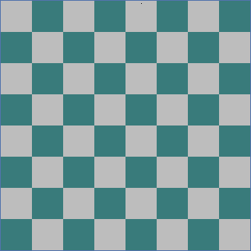
1
Bu bir satranç tahtasıdır. Üzerinde 8'er kareden oluşan 8 yatay ve 8 dikey vardır. Hepsi toplam 64 karedir.

Slide 3
2
Karelerin yarısı bu tahtada gridir. Tahtada daha açık renkte olan karelere BEYAZ KARELER denir. Karelerin diğer yarısı bu tahtada koyu ahşap renktedir. Tahtada daha koyu renkte olan karelere SİYAH KARELER denir.

Slide 4
3
Satranç tahtası karedir ancak iki oyuncu arasına yanlış yerleştirilebilir mi?
Bu tahta doğru biçimde yerleştirilmiştir. Sağ alt köşede beyaz kare olmalıdır.

Slide 5
4
Satranç bir savaş oyunudur ve bir satranç oyuncusu bir ordunun komutanı gibidir. Herkesin 16 askeri yani 16 satranç taşı vardır. Bir oyuncu Beyaz taşların komutanıdır. Diğer oyuncu da siyah taşların komutanıdır. Satranç oyunu sırayla oynanan bir oyundur. İLK HAMLEYİ HEP BEYAZLAR YAPAR.

Slide 6
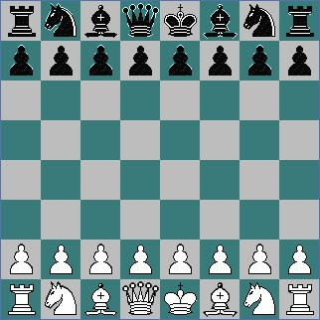
5
Satranç takımındaki kısa boylu taşlara KALE ismi verilir. Her oyuncunun İKİ KALESİ vardır. Kalelerin oyuna başlangıç kareleri köşelerdir.

Slide 7
6
At başlarına benzeyen taşlar ise AT ismini alır. Gene iki beyaz ve iki siyah at vardır. Oyuna Kalenin yanında başlarlar.

Slide 8
7
Sivri uçlu attan biraz uzun taşlar FİLLERDİR. İki beyaz iki de siyah fil vardır.

Slide 9
8
Üzerinde artı işareti bulunan taşlar ŞAHTIR. Uzun boyludurlar. Bir beyaz bir de siyah Şah vardır. Beyaz Şah, Filin yanındaki SİYAH KAREDE oyuna başlar. Siyah Şah Filin yanındaki BEYAZ KAREDE oyuna başlar.

Slide 10
9
Şah dışında uzun boylu iki taş daha vardır. Tepelerinde taç benzeri bir şekil vardır. Buna VEZİR denir. Fil ile Şah arasına yerleştirilirler. BEYAZ VEZİR oyuna BEYAZ KAREDE başlar. SİYAH VEZİR oyuna SİYAH KAREDE başlar.

Slide 11
10
Geriye dizilmek
üzere ufak taşlar kalmıştır. Bunlara PİYON (Er, Asker) denir. 8 beyaz ve 8 siyah piyon vardır. Piyonlar oyuna öteki taşların önünde dizili olarak başlarlar.

